Slide 1




Slide 2

深圳实验学校高中部
第25届科技节系列活动
首届
数学思维能力竞赛

Slide 3
赛程介绍
1、每班分别派出一支代表队伍参赛，共11支队伍。这11支队伍分成A、B两组，具体分组如下：
A组：1、3、5、7、9、11班
B组：2、4、6、8、10班
2、比赛分初赛和决赛两个部分。初赛中，A、B两组分开比赛。

Slide 4
初赛赛制
1、每一支队伍有100分初始分。分两轮进行比赛。
第一轮：必答题，三名队友合作完成10道题(笔试)，限时5分钟。答对1题获得10分，答错不扣分。
第二轮：抢答题，获得抢答权的队伍，若回答正确，该队伍得10分；若答错，该队伍扣10分，其他队伍获得第二次抢答机会，若答对，得5分，答错，扣5分。

Slide 5
初赛赛制
2、初赛选拔方式：
经过必做题和抢答题两轮比赛，按照得分排名，A、B两组的前两名晋级决赛。剩余7个队伍，按照得分排名，前两名获得最后两个晋级名额。（若出现同分情况，则加赛一道抢答题）未能晋级决赛的队伍获得本次比赛的三等奖。

Slide 6
决赛赛制
决赛形式为抢答题。抢答题规则与初赛相同。六支队伍按照得分排名，前两名获得本次比赛的一等奖，剩余四支队伍获得二等奖。
（若出现同分情况，则加赛一道抢答题）

Slide 7
一起进入神奇的数学世界
Notes:
www.czsx.com.cn

Slide 8

5

Slide 9
4

Slide 10
3

Slide 11
2

Slide 12
1

Slide 13

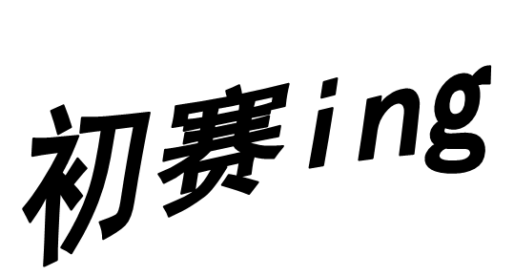

Slide 14

STEP
1
必答题
STEP

Slide 15
STEP
2
抢答题
STEP

Slide 16
STEP
2
A组
STEP

Slide 17
1
第1题:
说出集合的三种表示方法
答案
列举法、描述法、图示法（韦恩图）

Slide 18
1
第2题:
1弧度≈_______度。（取整数）
答案
57度

Slide 19
1
第3题:
3333333333
5555555555
（猜一成语）
答案
三五成群

Slide 20
1
第4题:
把一根木头锯成2段要2分钟，锯成3段要几分钟？
答案
4分钟

Slide 21
1
第5题:
在1000米长跑中，你拼尽全力，奋力拼搏，终于超过了第二名，请问你此时位于第几名？
答案
第二名

Slide 22
1
第6题:
五条直线相交，最多能有多少个交点呢？
答案
10个

Slide 23
1
第7题:
小华1分钟可以剪好5只自己的指甲。他在5分钟内可以剪好多少只自己的手指甲？
答案
10只

Slide 24
1
第8题:
用加、减、乘、除(可加括号)把给出的四个数算成24,每个数必须用一次且只能用一次：
3 8 8
答案
(1+3)*8-8

Slide 25
1
第9题:
请找出下列数字的规律，在括号里填上一个合适的数
2, 9, 28, 65 , （ ）
答案
126

Slide 26
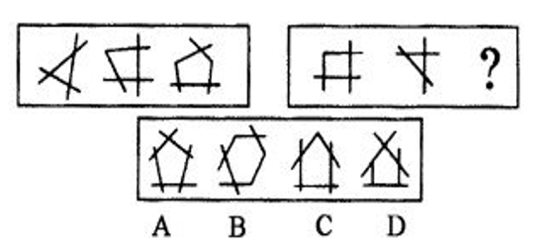
1
第10题:
看图找规律，下列四个选项中，最适合填在“？”处的是（ ）
答案
B

Slide 27
STEP
2
B组
STEP

Slide 28
1
第1题:
函数的三要素指的是什么？
答案
定义域、对应关系、值域

Slide 29
1
第2题:
有一个数列很有名，它的前几项1,1,2,3,5,8,13,21,34…，请问这个数列的名称是_______
答案
斐波那契数列

Slide 30
1
第3题:
2016°的终边落在第___象限？
答案
三

Slide 31
1
第4题:
甲乙两人比赛爬楼梯，甲的速度是乙的两倍，当甲爬到第9层时，乙爬到第几层？
答案
5

Slide 32
1
第5题:
一根绳子两个头，三根半绳子有几个头？
答案
8个

Slide 33
1
第6题:
风筝飞走了(打一数学名词)
答案
线段

Slide 34
1
第7题:
甲以为自己的表快5分钟，实际上是慢了10分钟；乙的表慢了5分钟，乙却以为它慢了10分钟。甲乙都想赶四点钟的火车，谁先到火车站？
答案
乙

Slide 35
1
第8题:
用加、减、乘、除(可加括号)把给出的四个数算成24,每个数必须用一次且只能用一次：
1 4 4 4
答案
4+4*(1+4)

Slide 36
1
第9题:
请找出下列数字的规律，在括号里填上一个合适的数
3，4 ，7，16，43，( )
答案
124

Slide 37
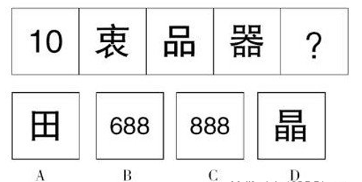
1
第10题:
看图找规律，下列四个选项中，最适合填在“？”处的是（ ）
答案
B

Slide 38
宣布初赛结果
加试抢答题

Slide 39
决赛开始啦
共15题，你准备好了吗？

Slide 40
1
第1题:
著名数学家笛卡尔是解析几何的创始人之一，请问他来自哪个国家？
A 法国 B德国 C希腊 D 瑞士
答案
A

Slide 41
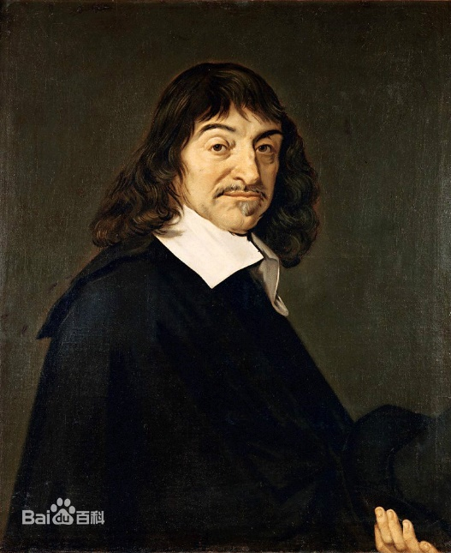
1
知识链接:
笛卡尔是法国的哲学家、物理学家和数学家，创立了著名的平面直角坐标系，他所创立的解析几何在数学史上具有划时代的意义。
笛卡尔是二元论的代表，留下名言“我思故我在”， 提出了“普遍怀疑”的主张，是欧洲近代哲学的奠基人之一，黑格尔称他为“现代哲学之父”。

Slide 42
1
第2题:
古希腊最为重要的数学著作《几何原本》是由哪位数学家所编著的？
答案
欧几里得

Slide 43
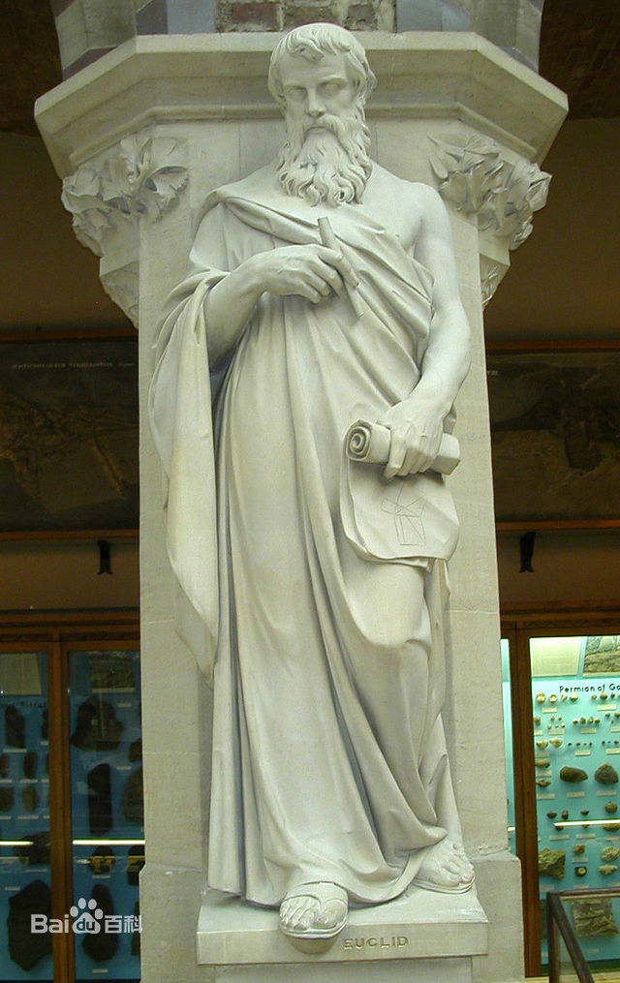
1
知识链接:
欧几里得是古希腊数学家，被称为“几何之父”。他最著名的著作《几何原本》是欧洲数学的基础，提出五大公式和欧几里得几何，被广泛的认为是历史上最成功的教科书。

Slide 44
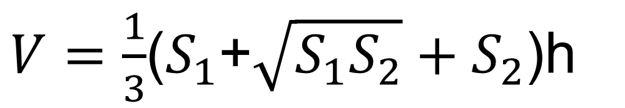
1
第3题:
请说出台体的体积计算公式。
答案

Slide 45
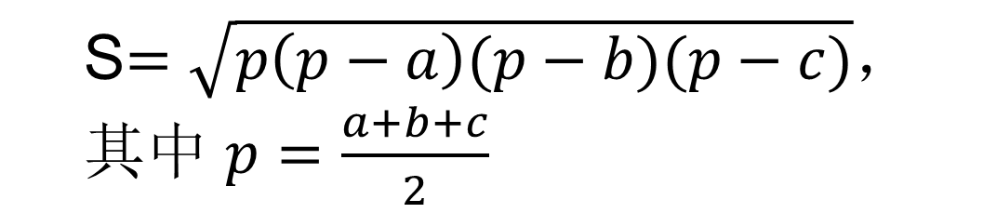
1
第4题:
古希腊数学家海伦（Heron）找到了由三角形的三边直接算出三角形面积的公式，我们称之为“海伦公式”，请说出海伦公式的具体表达式。
答案

Slide 46
1
第5题:
用一只平底锅煎饼，每次只能放两只饼。煎熟一只饼需要2分钟（正反面各需要1分钟）。请你想想煎3只饼最少需要几分钟？
答案
3分钟

Slide 47
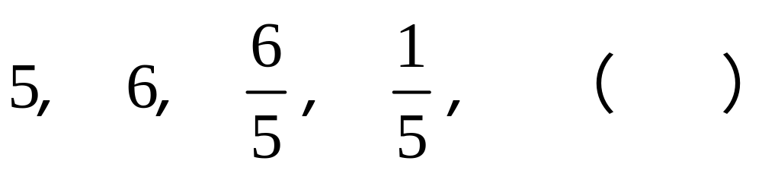

1
第6题:
请找出下列数字的规律，在括号里填上一个合适的数
答案

Slide 48
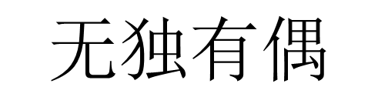
1
第7题:
二四六八十(打一成语)
答案

Slide 49
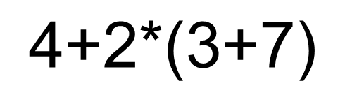
1
第8题:
用加、减、乘、除(可加括号)把给出的四个数算成24,每个数必须用一次且只能用一次：
2 3 4 7
答案

Slide 50

1
第9题:
一个池塘，荷花每天增长一倍，20天长满池塘。荷花长满半个池塘需要多少天？
答案

Slide 51

1
第10题:
晚上停电，小文在家点了8支蜡烛，先被风吹灭了1支蜡烛，后来又被风吹灭了2支。最后还剩多少支蜡烛？
答案

Slide 52

1
第11题:
有一天，一个小朋友去买了10瓶饮料，商店老板说：“喝完饮料后，每3个空饮料瓶可换1瓶饮料。” 请问这个小朋友一共可以喝到多少瓶饮料？
答案

Slide 53
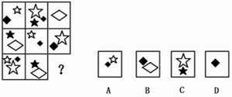
1
第12题:
请从所给的四个选项中，选择最合适的一个填入问号处，使之呈现一定的规律性（ ）
答案
  D

Slide 54

1
第13题:
如果有5只猫，同时吃5条鱼，需要5分钟时间吃完。按同样的速度，100只猫同时吃掉100条鱼，需要（ ）分钟。
答案

Slide 55

1
第14题:
垂钓(打一数学名词)
答案

Slide 56
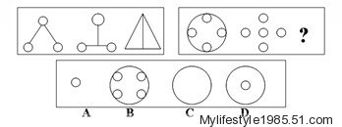
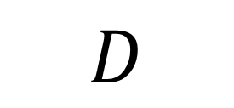
1
第15题:
请从所给的四个选项中，选择最合适的一个填入问号处，使之呈现一定的规律性（ ）
答案

Slide 57
宣布决赛结果
加试抢答题

Slide 58
活动圆满结束！
活动寄语：
用心去感受
你会发现
其实 数学很美
花前树下 和数学谈一场恋爱
愿你找到那个爱数学的自己

Slide 59
抢答题加试题目
一张长方形彩纸有四个角，沿直线剪去一个角后，还剩几个角？
答案
根据不同的剪法，可以剩下5个角、4个角或3个角
返回

Slide 60

抢答题加试题目
正九边形的内角和为_______
答案
返回

Slide 61

抢答题加试题目
阿拉伯数字是由哪个国家的人发明的？
答案
返回

Slide 62

抢答题加试题目
请问1800年是不是闰年？
答案
返回

Slide 63

抢答题加试题目
小林今年10岁，爸爸的年龄是他的3倍还多6岁。再过几年，爸爸的年龄正好是小林的3倍?
答案
返回

Slide 64

抢答题加试题目
新鲜苹果一角一斤。
(猜一数学名词)
答案
返回

